Slide 1
Chapter 2 C++의 세계
최 규 리

Slide 2
목 차
C/C++ 에서의 표준 입출력 방법
Cout << 객체
Cin >> 객체
printf()와 cout의 비교

Slide 3
C++의 소개
C언어는 1972년 미국 벨 연구소의 데니스 리치가 설계, DeC사의 소형 컴퓨터
PDP-11상에 최초로 탑재 되었다. 운영체제 시스템으로 유명한 유닉스도 90%이상이 C언어로 제작되었다
C는 원래 OS등의 시스템 기술 언어로서의 성격을 갖고 있었으나 그 우수한 기능이 알려지게 되면서 현재는 프로그램 언어로서 널리 쓰여지고 있다. 특히 마이크로 컴퓨터의 보급에 따라 많은 기종에 C가 이식되어 지금은 전문가뿐 아니라 일반 사용자에게도 널리 보급되어 있다.

Slide 4
COUT << 객체
Cout 객체의 <<는 반복해서 사용할 수 있으며 앞에서부터 순서대로 값을 보여준다.
예시1) int su=567; cout << “su=“ << su << “\n”; or cout << “su=“ << su << endl;
결과 : su=567
예시2)
int su=567; cout << “su=“ << “ “ << su << “\n”; or cout << “su=“ << “ “ << su << endl;
결과 : su= 567
using namespace std; // 이 문장은 표준 네임스페이스를 사용하겠다는 의미입니다.

Slide 5
Printf()와 cout의 비교
#include <stdio.h>
#include <iostream>
#include <iomanip>
using namespace std;
void main()
{
char name[ ]=“choi kuy ri";
int kor, eng, mat, tot;
double avg;
kor = 90;
eng = 85;
mat = 70;
tot = kor + eng + mat;
avg = tot / 3.0;
printf("*********************C언어 출력 함수**********************\n");
printf(" name kor eng mat tot avg\n");
printf("%8s%4d%4d%4d%5d%6.1f\n", name, kor, eng, mat, tot, avg);
cout << endl << "**************C++언어 출력 객체********************" << endl;
cout << " name kor eng mat tot avg" << endl;
cout << setw(10) << name << setw(4) << kor << setw(4) << eng << setw(4) << mat<<setw(5) << tot << setw(5) << setprecision(3) << avg << endl;
}

Slide 6
Cin 예시
#include <iostream>
#include <stdio.h>
#include <iomanip>
#include <conio.h>
using namespace std;
void main()
{ //정수 입력
int number;
cout << "숫자 입력받기^^ : ";
cin >> number;
cout << "출력할께^^ : " << number << endl;
//단어 입력
char dan[15]; //배열변수
cout << "문자 입력받기^^ : ";
cin >> dan;
cout << "출력 : " << dan << endl;
cout << "멈추려면 0을 누르세요: ";
_getch();
cout << endl;}

Slide 7

Stringstream을 활용한 Type 변환
문자열과 스트림의 기능이 동시에 존재하는 것
stringstream이라는 클래스 형 오브젝트 ss를 만듬
그리고 str() 함수를 사용해 문자열을 집어넣는다.
#include <iostream>
#include <sstream>
#include <string>
using namespace std;
int main(){
int n;
stringstream ss;
ss.str("12 345 6789 0 -12");
for(int i=0; i<5; i++){
ss >> n;
cout << n << endl;
}
return 0;
}
Notes:
https://m.blog.naver.com/PostView.nhn?blogId=kks227&logNo=220245263973&proxyReferer=http%3A%2F%2Fwww.google.co.kr%2Furl%3Fsa%3Dt%26rct%3Dj%26q%3D%26esrc%3Ds%26source%3Dweb%26cd%3D1%26ved%3D2ahUKEwixmM2L0YbjAhVjNKYKHVqPAs8QFjAAegQIBBAB%26url%3Dhttp%253A%252F%252Fm.blog.naver.com%252Fkks227%252F220245263973%26usg%3DAOvVaw1YgKvpGmgYT90LEPXbf-5L

Slide 8
목 차
입출력 형식
조정문자
문자 입력 방법
문자열 입력 방법

Slide 9
입출력 형식
자료 형이 혼합되어 있을 경우 cout만으로 출력을 하면 자료의 일부가 훼손되거나, 자료 형 구분 없이 출력되는 경우가 있고 공백이나 쓰레기 문자들이 덧붙여질 수 있다. 그래서 다른 형태로 출력 하려면 C++전용
기능인 조정문자(Manipulateors)를 이용해서 알맞게 출력해줄 수 있다.
조정문자를 출력 하려면 #include <iomanip.h>를 반드시 전처리 해주어야한다.
형식)
cout << 조정문자 << 자료; cout << 조정문자 << 변수;
예) cout << 30 << oct << 59 << hex << 22 : 결과 307316
조정문자를 사용 안 하면 기본 값 10진수로 나오고 oct는 8진수 hex는
16진수로 출력 된다.
조정문자는 한번 지정되면 다른 조정문자가 지정되기 전까지 계속 유효하다.

Slide 10
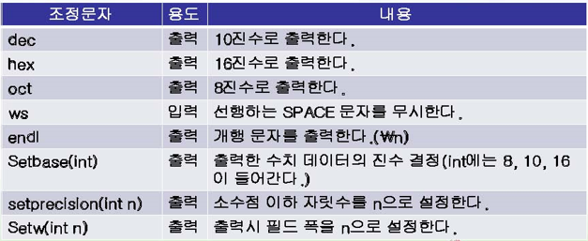
조정문자

Slide 11
변수와 상수
#include <iostream>
#include <iomanip>
using namespace std;
void main()
{
cout << setw(10) << "753-9510" << "|“<<endl;
cout << setiosflags(ios::left);
cout << setw(10) << "753-9510" << "|";
cout << 3.14 << endl;
cout << setprecision(6);
cout << setw(10) << setiosflags(ios::showpoint) << 3.14 << endl;
cout << resetiosflags(ios::left); //왼쪽정렬해제
cout << setw(10) << "World" << "|" << endl;
cout << setiosflags(ios::left) << setw(10) << "World" << "|" << endl;
}

Slide 12
조정문자 사용 예-결과
결과
753-9501| // 기본 출력값 오른쪽 정렬로 출력
753-9501 | // 플래그 형식에 의해 왼쪽 정렬로 출력
3.14 // 숫자 기본출력
3.14000 // 무효의 0이 보여짐
world| // 플래그 형식이 해제 되어 오른쪽 정렬
world | // 플래그 형식에 의해 왼쪽 정렬로 출력
※ setw(n)는 n은 반드시 정수이어야 하며 출력할 데이터가 n보다 작으면 모든 데이터가 주어진 폭의 우측에서부터 출력되고 n이 출력할 데이터 보다 작으면 n은 무시되고실제 값이 출력된다.
예)
cout << setw(5) << 2010 << endl;
cout << setw(5) << “hwa” << endl;
cout << setw(5) << “ko” << “rea”;

Slide 13
문자 입력 방법
cin >> : 키보드로부터 한 문자를 받아들인다. 한 문자만 입력 받으며 문자에 대응되는 코드 값이 변수에 저장된다. 이때 spacebar, Enterm Tab key등은 받아들이지 않는다.
예)
char ch;
cin >> ch;
printf(“%d”, ch); or cout << ch;
cin.get() : cin 처럼 한 문자를 받으며 spacebar, Enter, Tab key 등도 받는다.
char ch;
ch=cin.get();
printf(“%d”,ch); or cout << ch;

Slide 14
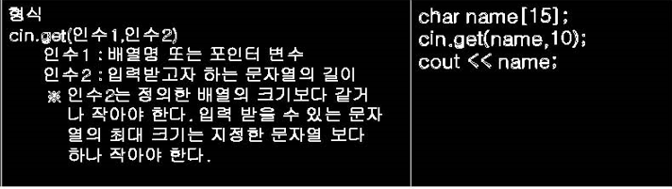
문자열 입력 방법
cin.get() : 공백을 포함한 문자열을 받아들인다.
Cin.get()을 통해서 문자열을 입력 받을 때 문제가 발생하는 경우가 있다.
다음 예제를 실행해보고 문제점을 파악 해보자.

Slide 15
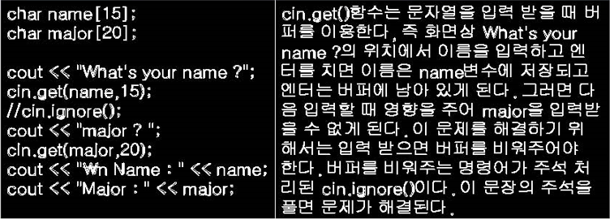
문자열 입력 방법cin.get()
cin.get()함수는
※ 이러한 문제점 때문에 cin.get()은 문자 받을 때 주로 사용하고, 문자열을 받을 때는 cin.getline()를 주로 사용한다

Slide 16
문자열 입력 예시-cin.get
#include <iostream>
using namespace std;
void main()
{
char name[15];
char major[20];
cout << "What's your name ? ";
cin.get(name, 15);
cin.ignore(); //주석처리시 오류
cout << "major ? ";
cin.get(major, 20);
cout << "\nName : " << name << endl;
cout << "major : " << major << endl;
}

Slide 17
문자열 입력 예시-cin.getline()
cin.getline() : 입력된 문자열과 엔터 까지 입력을 받는다
#include <iostream>
using namespace std;
void main()
{
char name[15];
char address[20];
cout << "What's your name ? ";
cin.getline(name, 15);
//cin.ignore(); 사용안해도 무관(버퍼 비우기)
cout << "address ? ";
cin.getline(address, 20);
cout << "\nName : " << name << endl;
cout << "Address : " << address<<endl;
}

Slide 18
목 차
연산자 우선순위
대입연산자
증감연산다
관계연산자

Slide 19
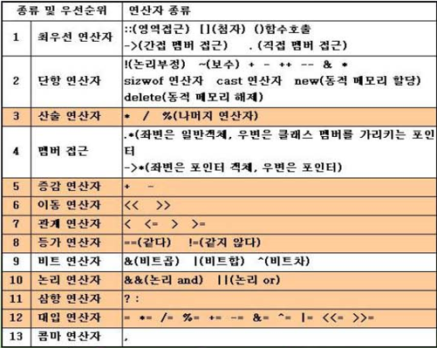
연산자 우선순위
Notes:
모듈러스 (%):나머지 연산자

Slide 20
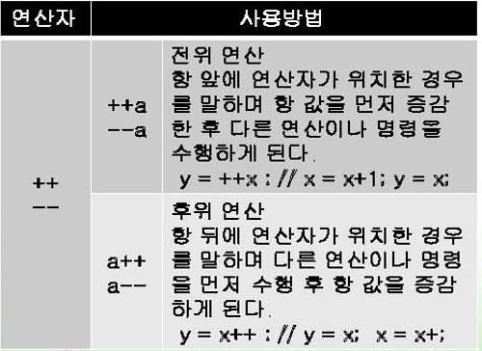
증감연산자

Slide 21
증가/감소 연산자
#include<stdio.h>
void main()
{
int a = 10, b = 5, c, d, e;
printf("a = %d b = %d\n", a++, b); //10 5
printf("a = %d b = %d\n", ++a, b--); //11 4
c = a;
printf("c = %d\n", c);//12
d = a%b; //D=a%++b(12/4);
printf("d = %d\n", d);
}

Slide 22
증가/감소 연산자
#include <iostream>
using namespace std;
void main()
{
int a, b, c, h, s;
a = b = h = 5;
c = ++a + b--; //a=a+1 b=b-1 ,c= ++a + ++a -> + ++a ++a
cout << "a=" << a << endl;
cout << "b=" << b << endl; //1만큼 감소된 상태
cout << "c=" << c << endl; //a는 5에서 1만큼 증가후 b는 더한후 감소(6+5)
s = ++h + ++h; // 5에서 1증가하여 6 →6에서 1만큼 증가하여 최종 7
cout << "h= " << h << endl;
cout << "s= " << s << endl;
}

Slide 23
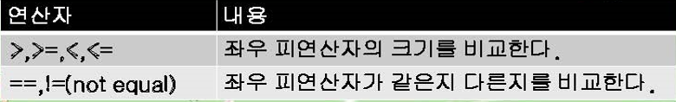
관계연산자
좌우 피 연산자들을 비교해서 참(True=1) 과 거짓(false=0)을 구하는 연산자.
비교할 때 양쪽 항의 자료 형은 가능한 일치시켜 비교하고 만역 서로 다른 자료형 을 비교해야 되는 경우에는 자료형이 큰 쪽 으로 변환되어 비교된다.
C++에서는 0은 논리적으로 거짓, 0 이외의 숫자는 논리적으로 참으로 해석된다.
#include <iostream>
using namespace std;
void main()
{
int h, s;
h = 3;
s = h > 2;
cout << s << endl;
s = h < 2;
cout << s << endl;
s = 2 == 3;
cout << s << endl;
}

Slide 24
논리연산자
논리 AND(&&) 연산자와 논리 OR(||) 연산자 논리 NOT(!)가 있다.
우선순위는 && 가 || 보다 높다.
논리 연산자의 결과 값은 참일 때에는 1을 발생하고, 거짓일 때에는 0을 발생한다.
#include <iostream>
using namespace std;
void main()
{
int h, s;
h = 2!=4 && 5>3;
s = !1 || !0;
cout << h << endl;
cout << s << endl;
}

Slide 25
논리연산자
#include <stdio.h>
void main()
{
int a, b, c;
printf("두 값을 입력하세요 : ");
scanf_s("%d %d", &a, &b);
c = a > b;
printf("c결과 : %d\n", c);
printf("a>b결과 : %d\n", a > b);
a++;
printf("a와 b가 같다 : %d\n", a == b);
printf("a와 b가 같지않다 : %d\n", a != b);
}
#include <stdio.h>
void main()
{
int a = 3, b = 2, c;
c = a == ++b;
printf("결과 : %d\n", (a == b) && (--b == c));
printf("결과 : %d\n", (a != b) || (b == c));
printf("결과 : %d\n", !((a!=b)||(b==c)));
}

Slide 26
목 차
삼항 연산자
대입연산자
연산자 예제-1
연산자 예제-2

Slide 27
삼항연산자
항 3개와 연산자 1개가 합 해서 처리 되는 연산을 말한다.
형식 항 1 ? 항 2 : 항 3; //항1이 참이면 항2를 수행하고 거짓이면 항3을 수행한다.
(항1에는 참 거짓을 판별할 수 있는 상수, 변수, 수식, 함수 등을 기재할 수 있고 항2, 항3에는 상수, 변수, 수식, 함수 들을 기재할 수 있다.)

Slide 28
연산자-예제1
두 수를 입력 받아서 큰 수를 구해보자
#include <iostream>
using namespace std;
void main()
{
int a, b;
cout << "첫번째 숫자를 입력하세요 : ";
cin >> a; //cin>>a,b;
cout << "두번째 숫자를 입력하세요 : ";
cin >> b;
cout << "a = " << a << endl << "b = " << b << endl;
cout << "large number = ";
//삼항연산자
a > b ? cout << a << "(이)가 더 크다" << endl : cout << b << "(이)가 더 크다" << endl;
}

Slide 29
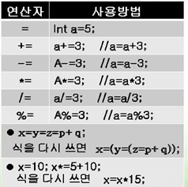
대입연산자
기억장소에 어떤 값을 기억시키는 연산자로 치환 연산자라고도 한다. 여러 개의 대입 연산자를 하나의 수식에 사용하게 되면 연산 순위는 뒤에서부터 앞으로 오면서 연산된다
특징 - 변수에 상수를 저장할 때 사용한다. - 여러 개의 변수를 같은 값으로 치환 할 수 있다. - 단순 치환 연산자의 결합 순서는 우측에서 좌측으로 수행된다

Slide 30
연산자-예제4
세 수를 입력 받아서 최대값과 최소값을 출력 하시오
#include <iostream>
using namespace std;
void main()
{
int i, j, k, max, min;
cout << "숫자 3개를 입력하세요";
cin >> i >> j >> k;
max = (i > j) ? ((i>k)?i:k) : ((j>k)?j:k);
min = (i < j) ? ((i<k) ? i : k) : ((j<k) ? j : k);
cout << "MAX= " << max << endl;
cout << "MIN= " << min << endl;
}

Slide 31
연산자-예제5
다섯 자리 숫자을 입력 받아서 화폐개수를 구하시오
#include <iostream>
#include <iomanip>
using namespace std;
void main()
{
int n, n1, n2, n3, n4, n5;
cout << "다섯자리 수를 입력 하세요 : ";
cin >> n;
cout << n << "은" << endl;
n1 = n / 10000;
n = n - n1 * 10000;
n2 = n / 5000;
n = n % 5000;
n3 = n / 1000;
n = n % 1000;
n4 = n / 500;
n = n % 500;
n5 = n/100;
n = n % 100;
n6 = n /10;
cout << "만원짜리 : " << n1 << "개" << endl;
cout << "오천원짜리 : " << n2 << "개" << endl;
cout << "천원짜리 : " << n3 << "개" << endl;
cout << "오백원짜리 : " << n4 << "개" << endl;
cout << "백원짜리 : " << n5 << "개 입니다." << endl;
cout << "십원짜리 : " << n6 << "개 입니다." << endl;
}

Slide 32
연산자(알고리즘)-예제4
#include<iostream>
#include<stdio.h>
#include<string>
#include<iomanip>
using namespace std;
void main()
{
int PM[11], TM[11];
int P;//처음 받는 돈
int M;//화폐단위
int T;//나머지 금액을 고려해서 P에 저장되있던 금액을 저장
int SW;//화폐정책
string N;//사원이름
for (int i = 1; i <= 10; i++) {
TM[i] = 0;
PM[i] = 0;
}
while (1)
{
printf("성명을 입력하세요(QUIT입력시 종료) : ");
cin >> N;
if (N == "QUIT") break;
printf("금액을 입력하세요 : ");
cin >> P;
T = P;
M = 50000;
SW = 1;
for (int k = 1; k <= 4; k++)
{
PM[k] = T / M;
T = T - PM[k] * M;
if (SW == 0)
{
M = M / 2;
SW = 1;
}
else
{
M = M / 5;
SW = 0;
}
}
cout << ("\t\t\t\t출장비 지급표\n");
cout << ("성명 \t출장비금액 \t오만 \t일만 \t오천 \t일천\n");
cout << N;
cout << "\t" << P << "\t";
for (int k = 1; k <= 4; k++)
{
cout << "\t" << PM[k];
TM[k] += PM[k];
}
cout << endl;
}
cout <<endl<< "TOTAL "<<endl;
cout << ("\t오만 \t일만 \t오천 \t일천\n");
for (int k = 1; k <= 4; k++)
cout << "\t" << " " << TM[k];
cout << endl;
}

Slide 33
목 차
제어문
단일 IF문
IF ~ else 문
다중 IF문

Slide 34
제어문
제어문 이란 프로그램의 실행 순서를 바꾸어 주는 문을 말합니다. 즉 프로그램의 수행은 위에서 아래로 내려 가면서 하나씩 처리하는 것이 정상이지만 이러한 실행 순서를 사용자가 임의로 변경시키고자 할 때 사용하는 것이 제어문 입니다.
제어문의 종류에는 조건문과 반복문으로 구분 할 수 있습니다.

Slide 35
단일 IF문장
F
F
조건식
조건식
형식1)
조건 처리 문장이 한 줄인 경우
{ }를 생략해도 상관없음.
형식2)
처리 문장이 2줄 이상일 경우 반드시 { }를 사용해 주어한 한다
T
T
문장
문장1
문장2
형식1
IF(조건식)
문장;
형식2
IF(조건식)
{
문장1;
문장2;
}

Slide 36
IF ~else 문
조건식
두 수를 입력 받아서 홀수 짝수를 판단하시오
#include <iostream>
using namespace std;
void main()
{
int n;
cout << "숫자를 입력하세요 ";
cin >> n;
if (n % 2 == 0)
cout << n << "은 짝수입니다." << endl;
else
cout << n << "은 홀수입니다." << endl;
}
F
T
문장1
문장2
형식1
if(조건식)
문장1;
else
문장2;

Slide 37
IF ~else –예제1
#include <iostream>
using namespace std;
void main()
{
int a;
cout << "숫자를 입력하세요? " << endl;
cin >> a;
if (a > 10)
cout << "10보다 큰 값입니다. " << endl;
else
cout << "10보다 작습니다 다시 입력하세요 " << endl;
}

Slide 38
IF ~else –예제2
#include <iostream>
using namespace std;
void main()
{
int dat;
cout << "숫자를 입력하세요 :" << endl;
cin >> dat;
if ((dat % 10) == 0)
cout << "10의 배수입니다." << endl;
else
cout << "10의 배수가 아닙니다" << endl;
}

Slide 39
IF ~else –예제3
#include <iostream>
using namespace std;
void main()
{
int num1, num2;
cout << "첫번째 수 를 입력하세요 : ";
cin >> num1;
cout << "두번째 수 를 입력하세요 : ";
cin >> num2;
cout << "두 수의 분석 결과 " << endl;
if (num1 >= num2)
{
if (num1 == num2)
cout << num1 << " 과 " << num2 << " 이 같은 수입니다" << endl;
else
cout<< num1 << " 이 " << num2 << " 보다 큰 수 입니다. " << endl;
}
else
cout << num1 << " 이 " << num2 << " 보다 작은 수 입니다. " << endl;
}

Slide 40
IF ~else –예제4
#include <iostream>
using namespace std;
void main()
{
int num, d;
cout << "숫자를 입력하세요 : ";
cin >> num;
if (num % 5 == 0)
cout << "숫자 " << num << " 은 5의 배수입니다. " << endl;
else
/**{
d = 5 - num % 5;
cout << num << " 이 5의 배수가 되기 위해서 " << d << " 필요! " << endl;
}**/
cout << num << " 이 5의 배수가 되기 위해서 " << 5 - num % 5 << " 필요! " << endl;
}
Notes:
int num, num2,num3;
cout << "숫자를 입력하세요 : ";
cin >> num;
num2 = 5-(num % 5);
num3 = num % 5;
if (num % 5 == 0) {
cout << "5의 배수입니다";
}
else {
cout << num << "이 5의 배수가 되려면 " << num2 << "만큼 필요합니다 " <<endl;
cout << "또는 " << num3 << "만큼 버려야 합니다" << endl;
}

Slide 41
다중 IF문
조전식1
T
문장1
형식 if(조건식1)
문장1;
else if(조건식2)
문장2;
else if(조건식3)
문장3;
…
else if(조건식n+1)
문장 n;
else
문장 n+1
F
조건식2
T
문장2
F
조건식3
T
문장3
F
문장n+1

Slide 42
다중 IF문-예제1
#include <iostream>
using namespace std;
void main()
{
char ch;
cout << "문자를 입력하세요 : ";
cin >> ch;
if (ch >= 'A' && ch <= 'Z') //65 또는 94
cout << "Upper case" << endl;
else if (ch >= 'a' && ch <= 'z')//95 또는 121
cout << "Lower case" << endl;
else
cout << "NO Good" << endl;
}

Slide 43
다중 IF문-예제2
if (avg >= 90)
cout << "학점은 : " << "A " << "입니다." << endl;
else if (avg >= 80)
cout << "학점은 : " << "B " << "입니다." << endl;
else if (avg >= 70)
cout << "학점은 : " << "C " << "입니다." << endl;
else if (avg >= 60)
cout << "학점은 : " << "D " << "입니다." << endl;
else
cout << "학점은 : " << "F " << "입니다." << endl;
}
#include <iostream>
using namespace std;
void main()
{
int kor, eng, tot;
double avg;
cout << "국어점수 : ";
cin >> kor;
cout << "영어점수 : ";
cin >> eng;
tot = kor + eng;
avg = tot / 2;

